Slide 1
第 12 章 能量法（一）(3)
第五十四讲知识点
图乘法
单位载荷法的应用

Slide 2
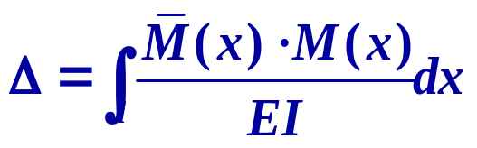


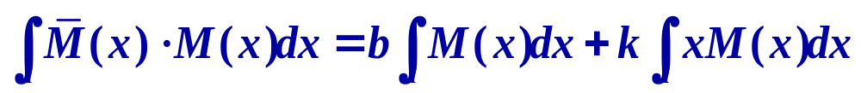
§12-6 图乘法
单位载荷法计算梁或平面刚架位移公式
图乘法：互乘函数的积分运算化为函数图形几何量相乘
的计算方法
微段的线或角位移对应的单位载荷：
集中力或力偶
单位载荷弯矩图 ：
直线

Slide 3
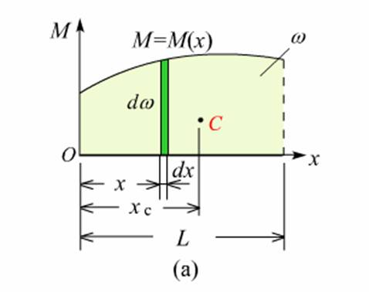
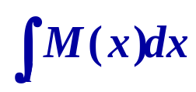
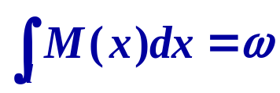
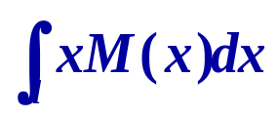
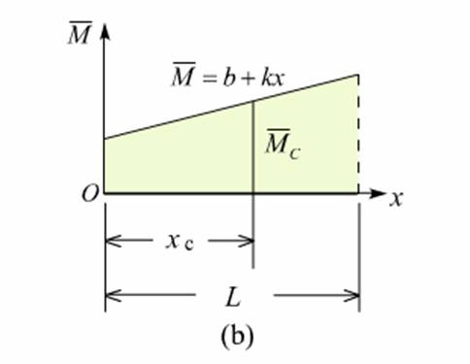
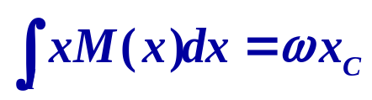
的几何意义
载荷引起的弯矩图的面积
的几何意义
弯矩图对坐标轴的静矩

Slide 4
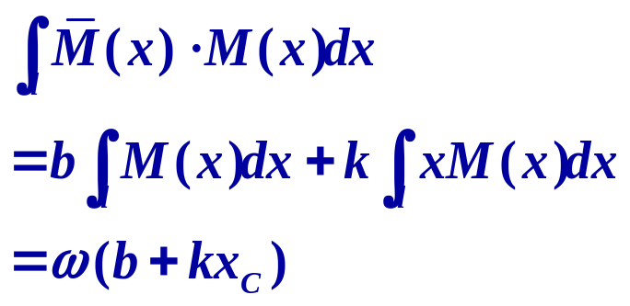




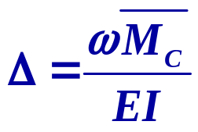
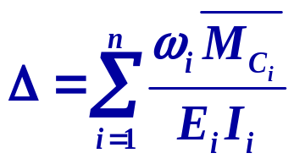
图的面积
图形心坐标
在
之值

Slide 5
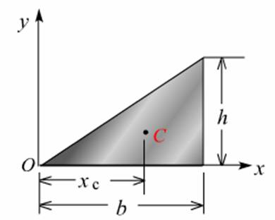
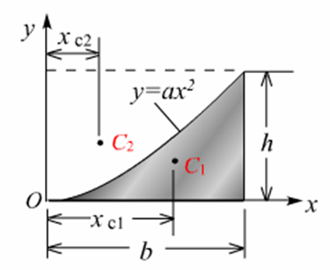
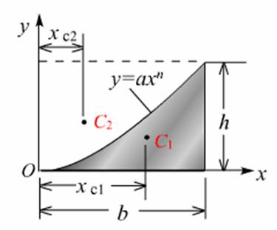
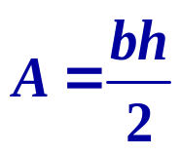
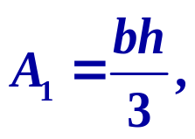
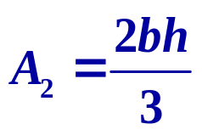
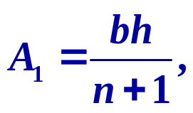
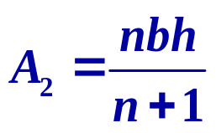
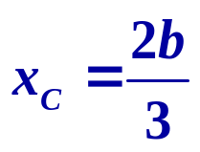
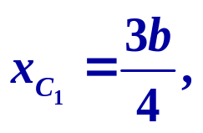
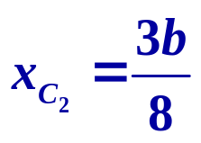
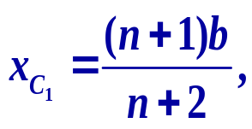
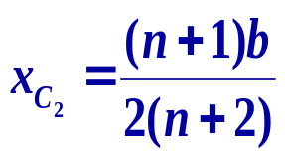
常见的图形面积与形心位置
三角形
二次抛物线
n次抛物线
图形
面积
形心位置

Slide 6





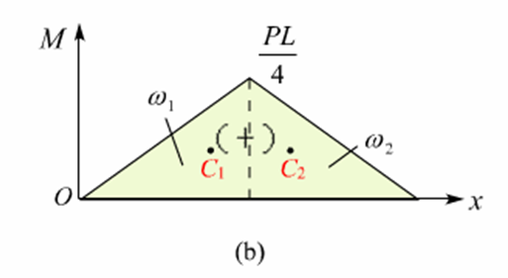
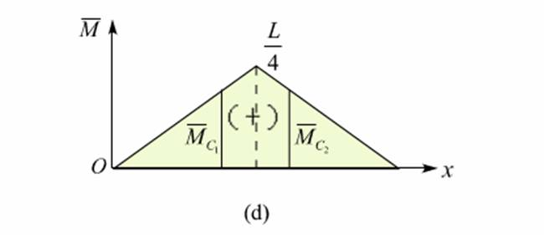
例：试用图乘法计算梁中点挠度
分几段？
各段图形形心如何确定？

Slide 7
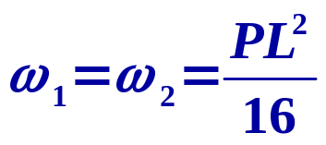
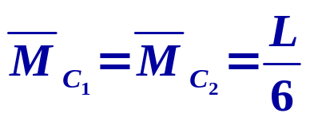
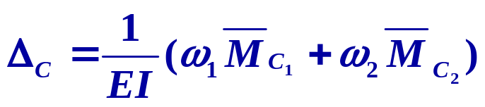
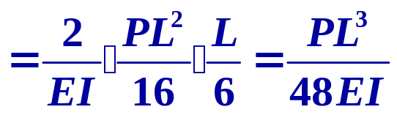
例：试用图乘法计算梁中点挠度
解：由弯矩图
故梁中点挠度

Slide 8







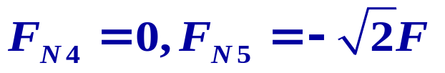



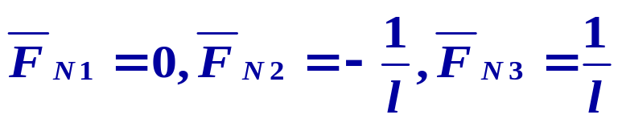


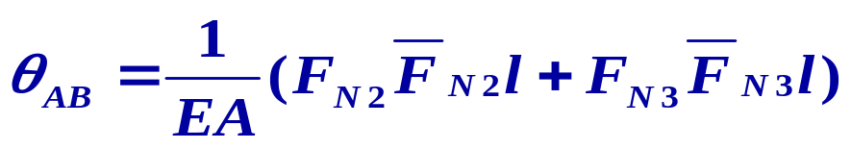
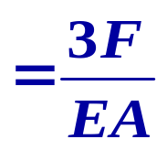

例: 各杆EA，求AB杆转角 ，
A、D点相对位移
解：
（1）求
配置单位载荷系统
<footer>Page

Slide 9



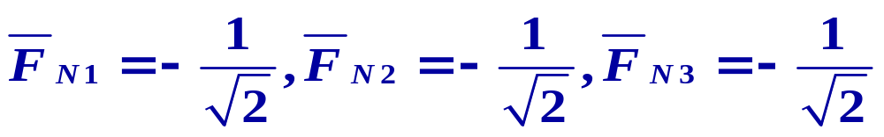
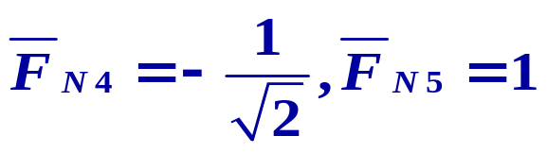

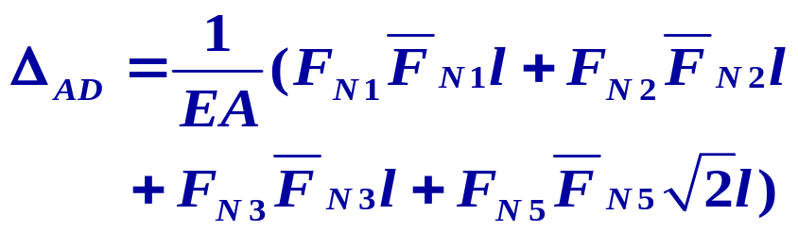
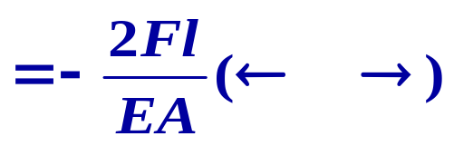
解（2）求A、D的相对位移
配置单位载荷系统
<footer>Page

Slide 10









例: P=2F,F=80N,[ ]=240MPa,E=200GPa,G=80GPa
R=35mm,d=7mm, 忽略开口宽度
（1）按第三强度理论校核强度
（2）求开口沿F 方向相对位移
分析步骤：
（1）建立弯矩、扭矩方程
（2）校核强度（如何确定危险截面）
（3）求相对位移
<footer>Page

Slide 11







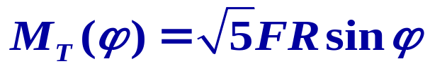
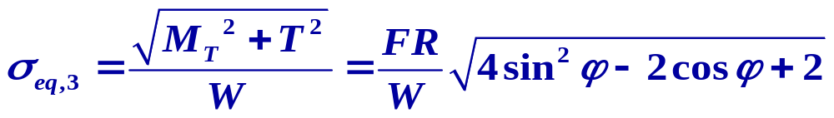
解：（1）建立弯矩方程与扭矩方程
（2）校核强度
a. 合弯矩方程
b.
<footer>Page

Slide 12
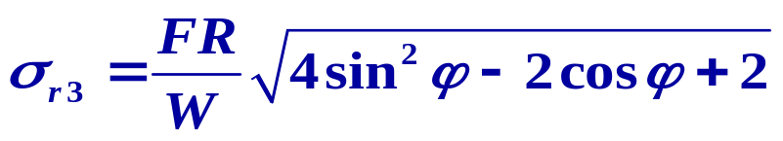

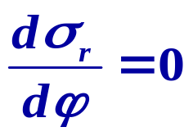
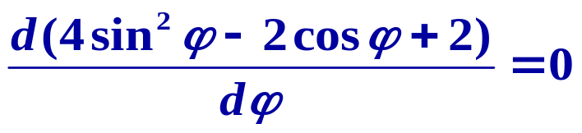
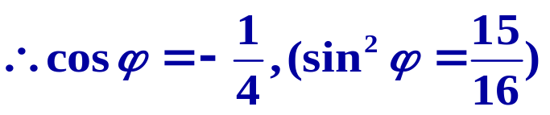
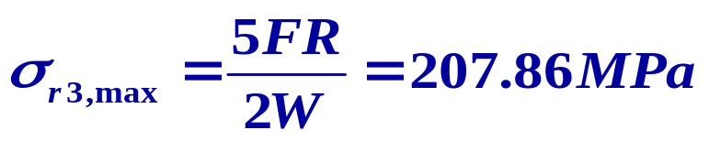

（2）校核强度
c. 求 极值
可转化
安全！
<footer>Page

Slide 13



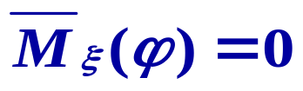


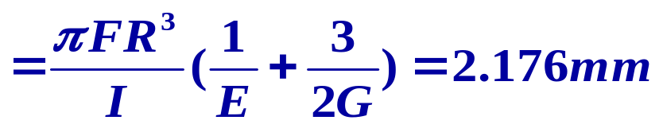
（3）求沿F 相对位移
沿F 方向加一对单位力
<footer>Page

Slide 14


















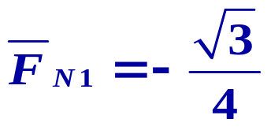

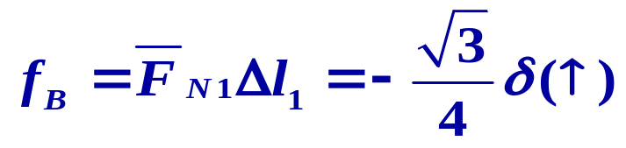





例: 杆1制造误差长 ，求 与
解： 原结构各杆长度变化
（1）求
在B 加向下单位力
<footer>Page

Slide 15



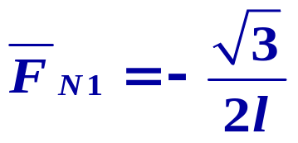





解：
（2）求 加单位力偶1
对比： 用几何法求 和
<footer>Page

Slide 16















例: 杆1制造误差长 ，求 与
解： 几何法求解， △DBC速度瞬心为K
K
又

Slide 17














例: 求
分析： 由单位载荷法，
关键求
A
由平面假设
1
A
令
<footer>Page

Slide 18



A
建立原结构和单位载荷系统的弯矩方程
x
1
A
x
<footer>Page

Slide 19











例: A点位移与F 方向相同，求角
求解思路讨论：
A 点在与F 垂直方向位移
解：配置单位载荷系统
<footer>Page

Slide 20



<footer>Page

Slide 21














例: 已知EI，求AB段变形所扫过的面积。
解： 配置单位载荷系统
<footer>Page

Slide 22
作业
12-18, 26, 28, 30

Slide 23
谢谢

